Slide 1
Михайлова Екатерина Юрьевна, учитель изобразительного искусства
Образовательный проект
«Развитие творческих способностей учащихся
с ограниченными возможностями здоровья»

Slide 2
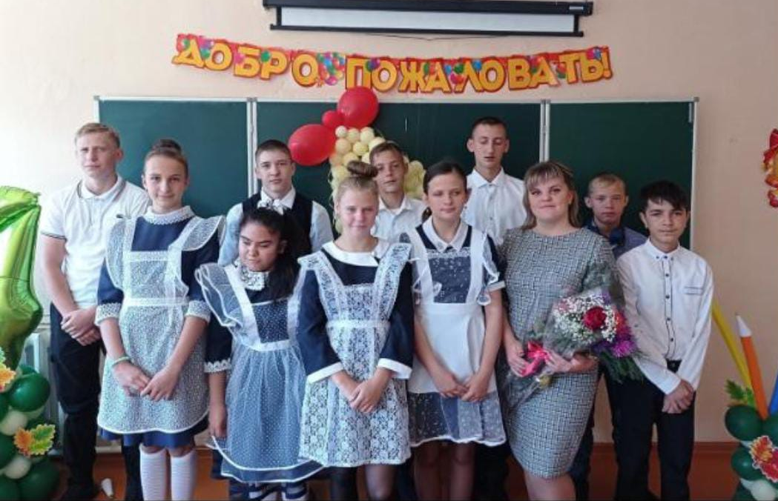
Цель моей работы: подготовить профессионально ориентированного выпускника, научить его строить отношения с другими людьми, принимать самостоятельные решения, быть красивым и душой и внешним обликом.

Slide 3
Проблема:
вовлечь максимальное количество детей в процесс самостоятельного художественного творчества;
показать практическое применение полученных знаний;
повысить самооценку обучающихся.
Эстетическое воспитание
+
Художественное образование =
Творческие проекты

Slide 4
Актуальность:
развитие творческих способностей учащихся с ограниченными возможностями здоровья,
их изобретательности и самореализации.
Цель:
формирование ценностного отношения к коллективному труду,
воспитание эстетического вкуса,
развитие творческих способностей и фантазии учащихся.

Slide 5
Задачи:
решать проблему социализации учащихся путём активного участия в общешкольных мероприятиях;
прививать навыки работы в группе, поощрять доброжелательное отношение друг к другу;
развивать способности в области изобразительного искусства, технологии и дизайна;
развивать эмоциональную сферу детей;
создать свой оригинальный продукт.

Slide 6
Принципы реализации проекта:
Принцип воспитывающего обучения.
Принцип развивающего обучения.
Принцип гуманизации и сотрудничества.
Принцип дифференциации и индивидуального подхода.

Slide 7
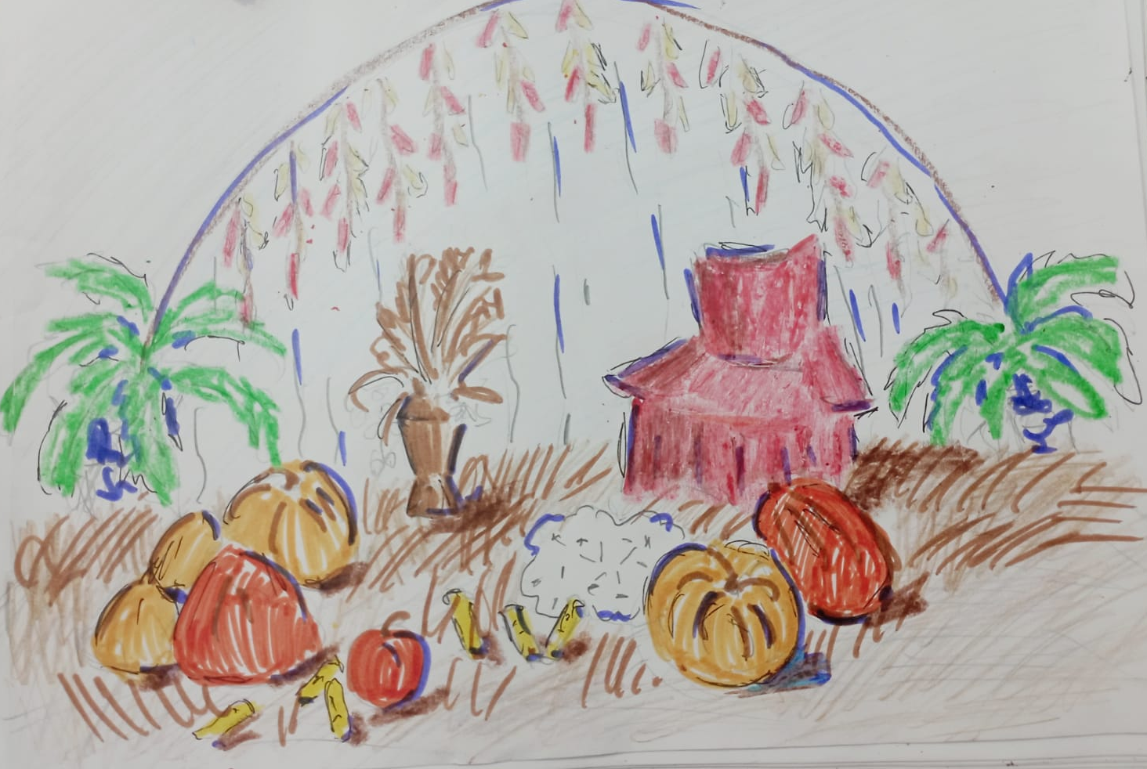
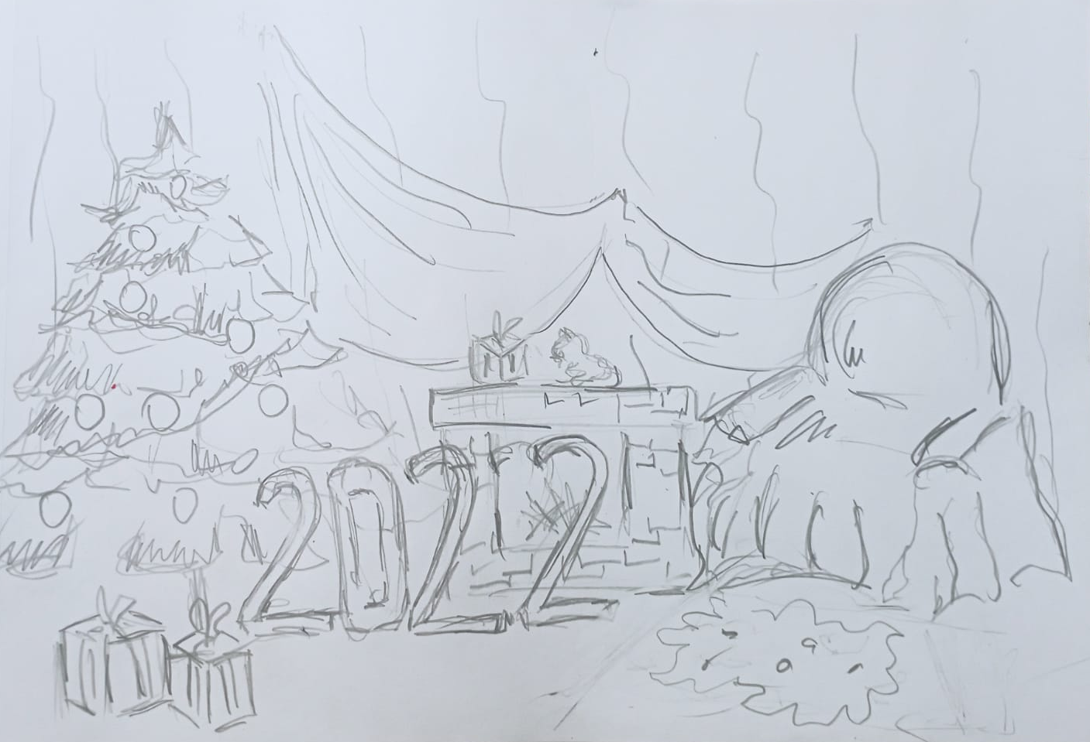
Модель творческого проекта
«Тематические фотозоны»
Первый этап. Проектировочный.

Slide 8
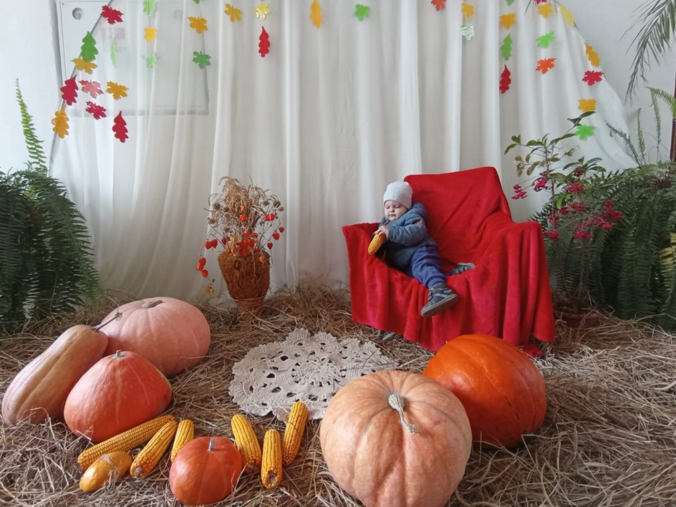
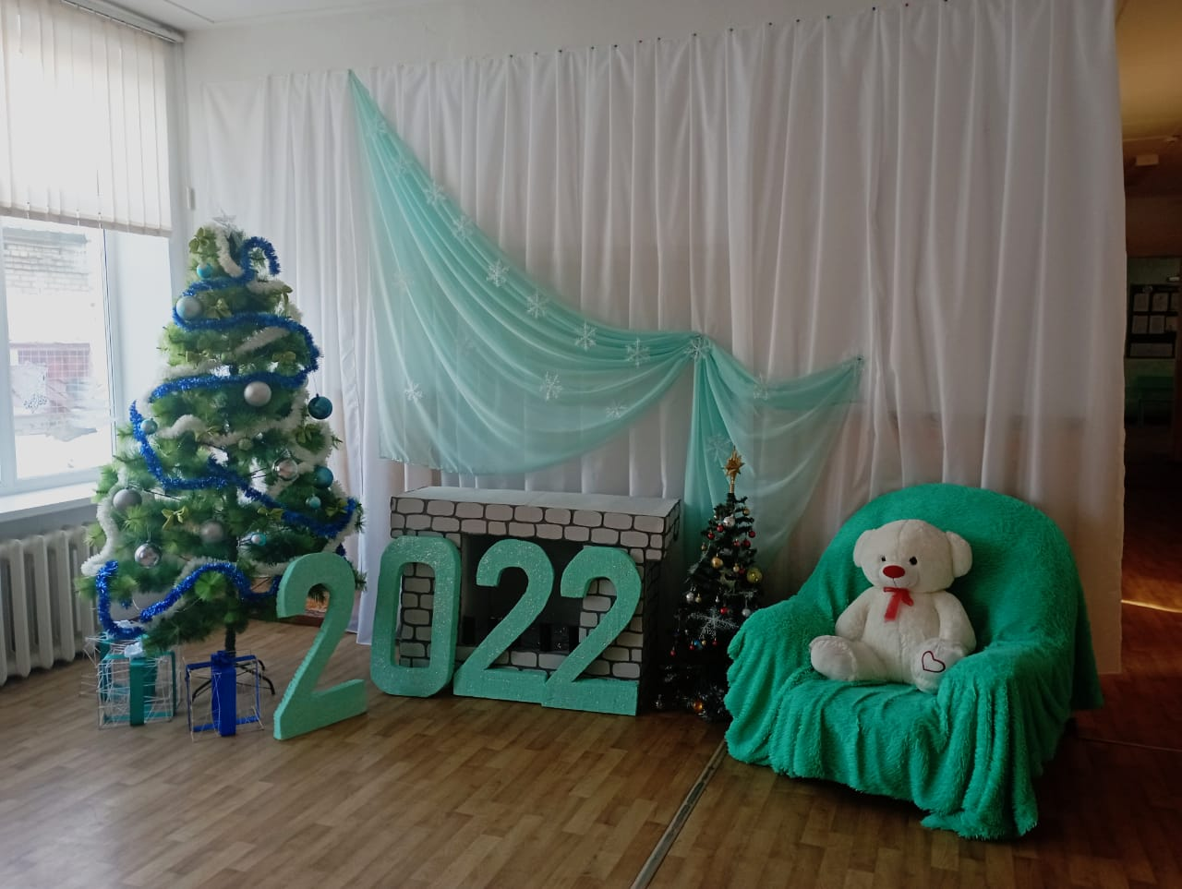
Модель творческого проекта
«Тематические фотозоны»
Второй этап. Практический.

Slide 9
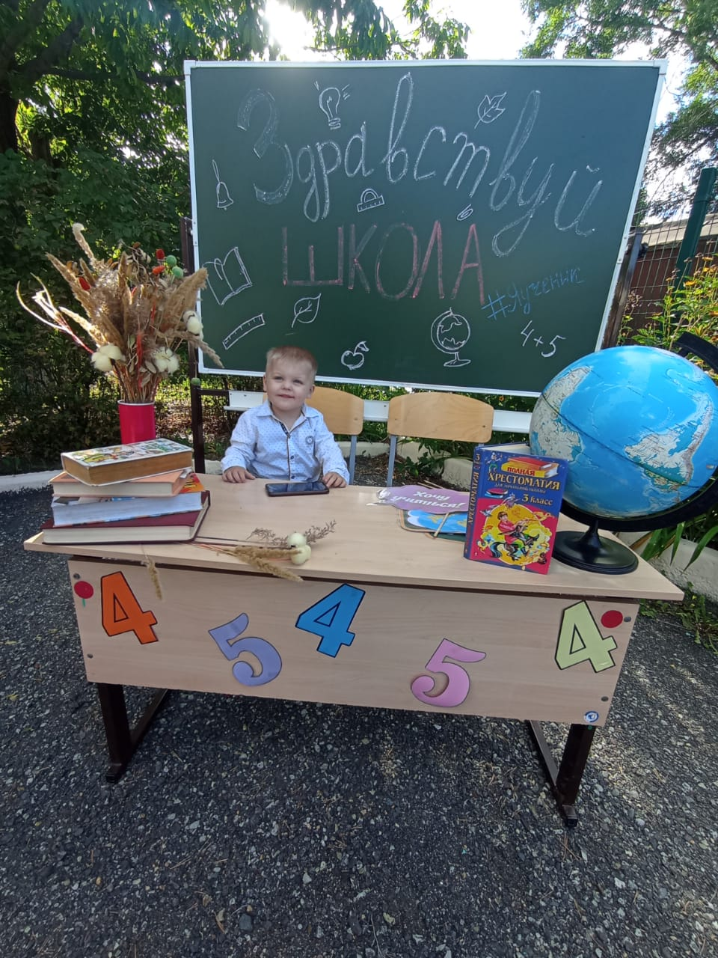
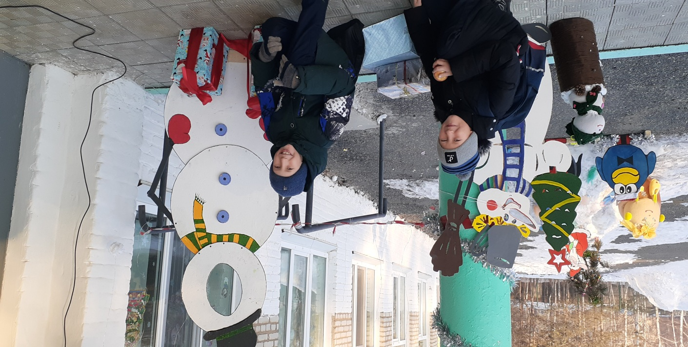
«Тематические фотозоны»
«С новым годом!»
«Здравствуй, школа»

Slide 10
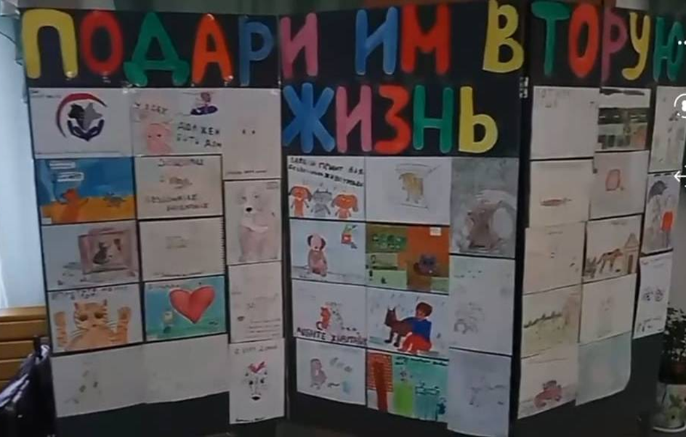
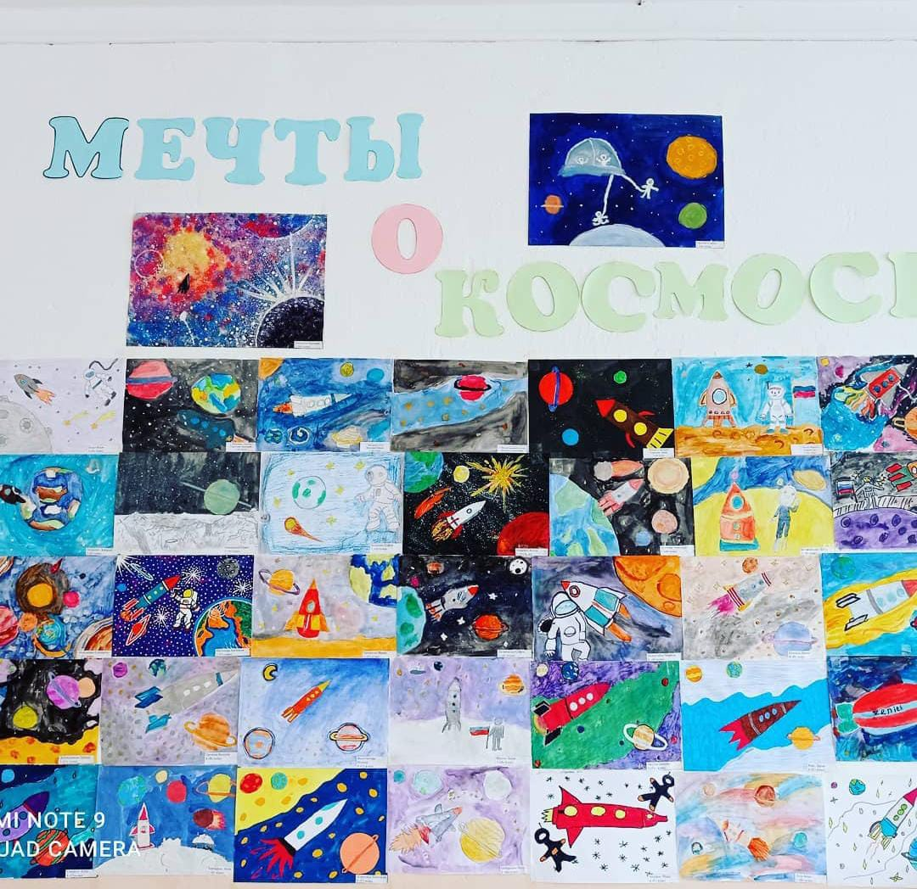
«Тематические выставки»

Slide 11
Оценка результативности проекта:
рост положительной мотивации к урокам изобразительного искусства, технологии и внеурочной деятельности;
качественное изменение взаимоотношений между участниками проектной работы;
рост качества знаний, умений и навыков;
повышение уровня творческих способностей учащихся.

Slide 12
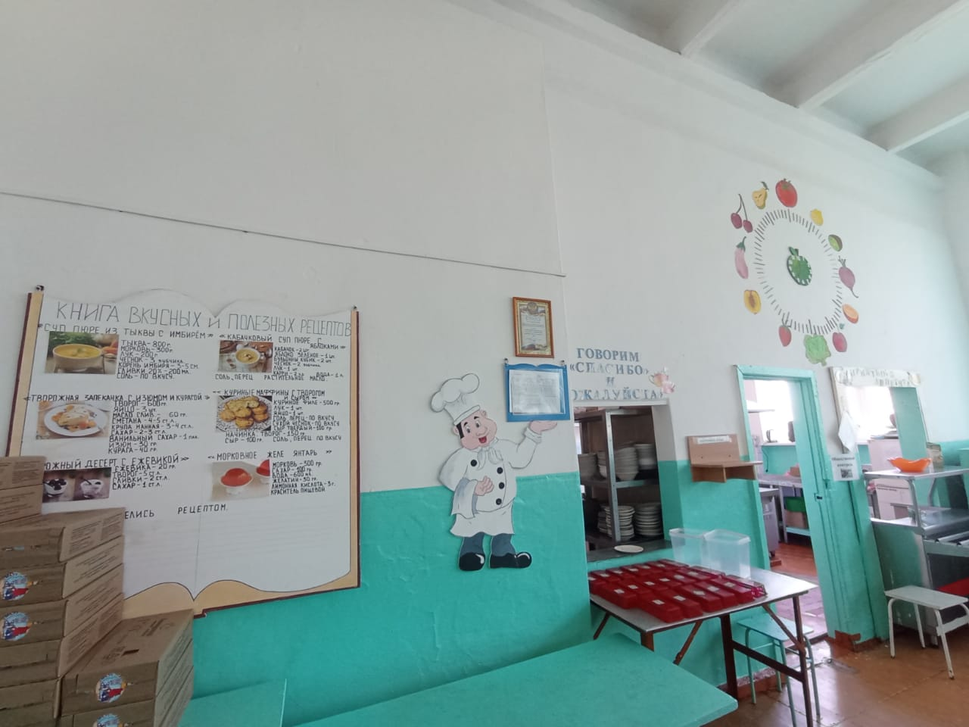
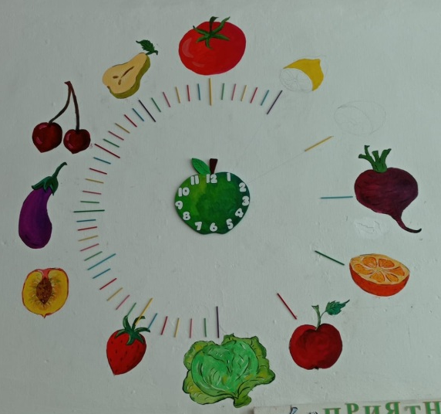
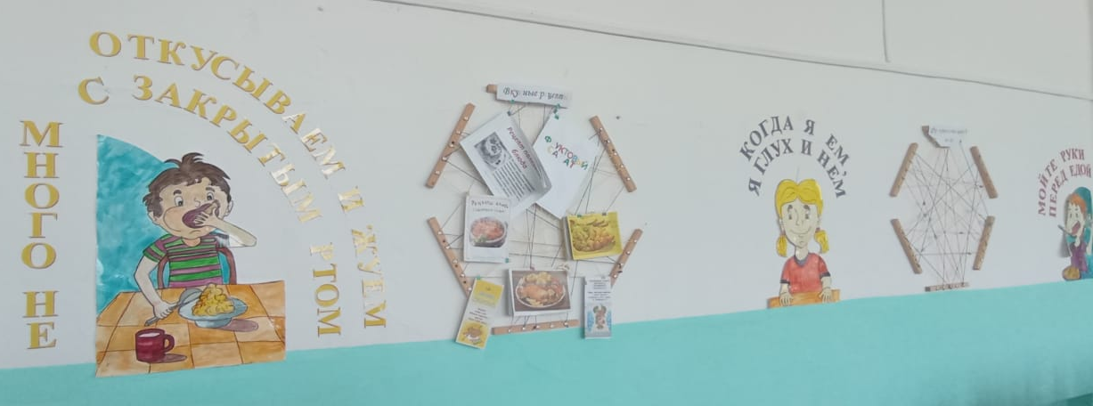
Оформление школьной столовой

